Slide 1
OWASP 부산지부 소개 <응용 소프트웨어 보안의 최고 전문가 단체> 2015. 6. 12(금), ‘OWASP Korea Day 2015’
OWASP 코리아 부산 챕터, 이동현 (david.creed@owasp.org)

Slide 2
OWASP 코리아 부산 챕터 소개
2015년 1월 : 1기 임원 구성
임기 : 2년 (~ 2017년 1월)
1기 임원진 :이동현, 박창현, 장병조
부산지역, OWASP 및 응용 보안에 대한 관심 확대
부산지역, OWASP 활동 참여확대
2015년 2월 : OWASP 글로벌 회원 / 국내 회원 가입 메뉴얼 작성
2015년 3월 : OWASP 코리아 챕터 워크숍 참여
2015년 4월 ~ Present : OWASP IoT Top 10 문서 번역 시작
2015년 6월 : “OWASP 코리아 데이 2015-부산 컨퍼런스” 보조 진행
2015년 9월 : “OWASP student를 위한 세미나(스터디)” 개최 (예정)

Slide 3
1기 OWASP 코리아 부산 챕터 리더쉽(자원봉사자)
이동현 회원 : 총괄 업무 / 코리아 부산 챕터 리더
David.creed@owasp.org
영산대학교 사이버경찰학과 4학년
박창현 회원 : 산업 관계, 소셜 미디어 및 홍보
Park.changhyun@owasp.org
영산대학교 사이버경찰학과 4학년
장병조 회원 : 교육, 컨퍼런스
Jang.byeing-jo@owasp.org
부경대학교 IT융합응용공학과 3학년

Slide 4
그룹 활동 방법
자격
회원(글로벌|국내), 윤리, 봉사, 열정, 전문성, 창의성
장점
국내외 관련 다양한 분야의 전문가 교류
응용 보안에 대한 전문성 배양
프로젝트 참여 및 발굴
단점
지역성(교통의 불편함, 멘토의 부재 등)

Slide 5
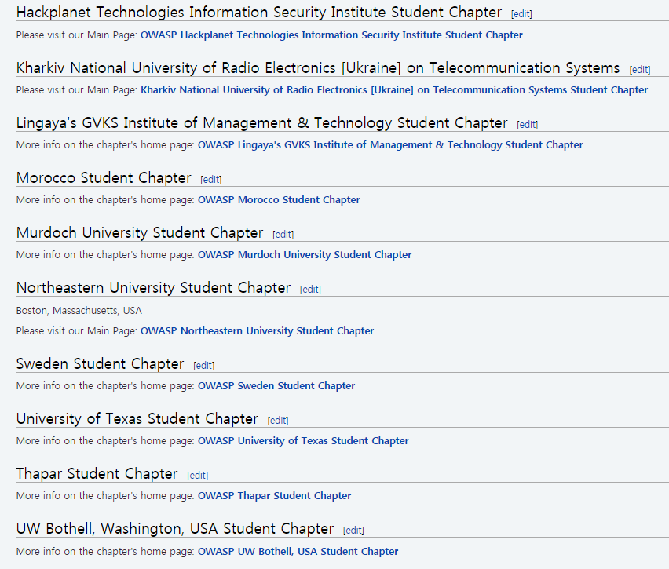
OWASP Student Chapters

Slide 6
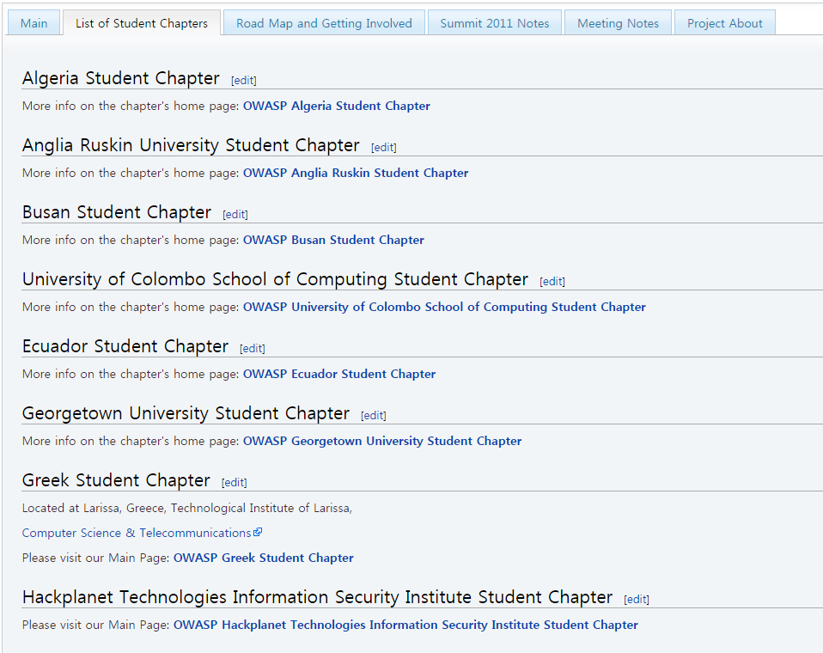
OWASP Student Chapters

Slide 7
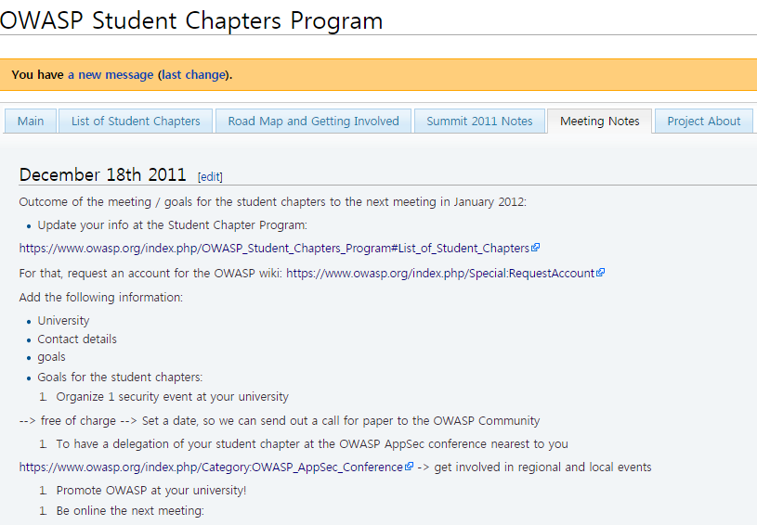
OWASP Student Chapter

Slide 8
회원 가입 메뉴얼
회원 가입의 간편한 메뉴얼의 수요 발견
global / 국내 회원 등록의 어려움 발견
회원 모집 효과 기대

Slide 9
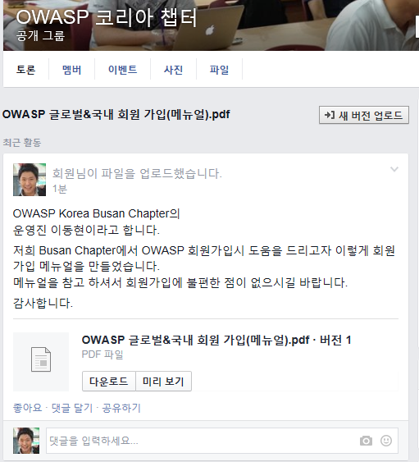
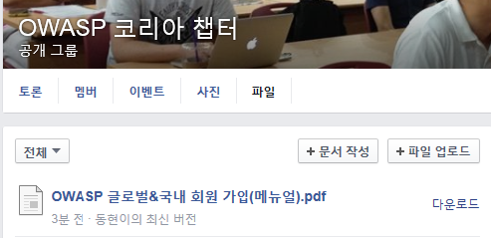
PDF in Facebook
https://www.facebook.com/groups/owaspk/968603656504167/

Slide 10
진행중인 Project
OWASP의 권고하는 학생지부의 역할 참조
- 프로젝트 or 세미나(스터디)
OWASP Internet of Things Top 10 2014 PDF 번역
1차 번역 완료 후, 감수작업 예정

Slide 11

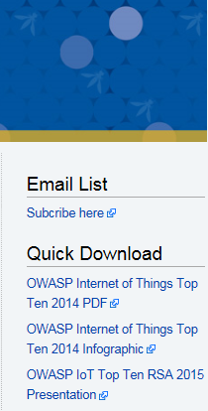
OWASP Internet of Things Top 10
OWASP IoT Top Ten 2014 PDF

Slide 12
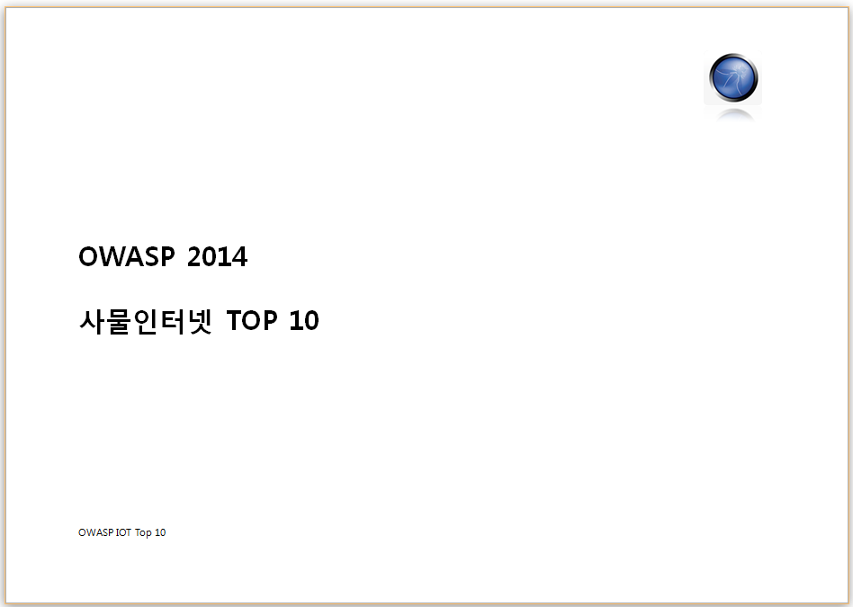
OWASP 2014 사물인터넷 TOP 10

Slide 13
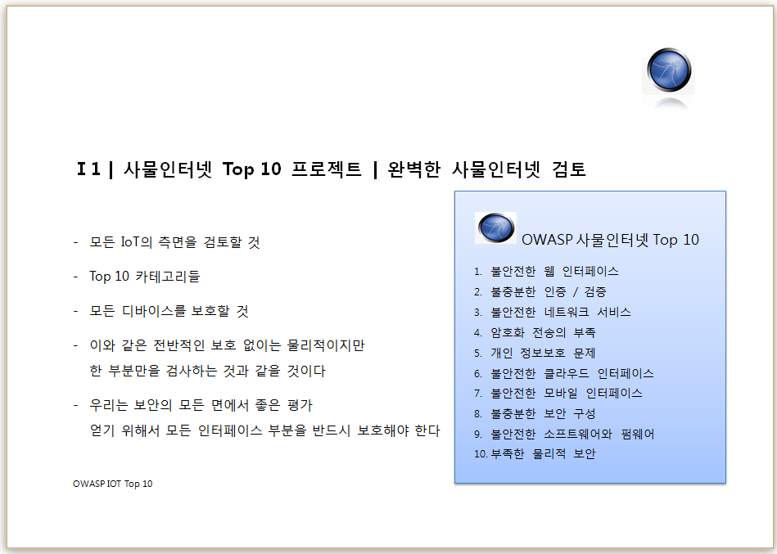
OWASP 2014 사물인터넷 TOP 10

Slide 14
Seminar or Study
학생 활동 & 지식 공유
학생지부로서 발전
OWASP 기여
Mentor & Sponsor

Slide 15

Follow “owasp”
글로벌
트위터 : @owasp
페이스북 :
https://www.facebook.com/groups/172892372831444/
코리아 부산 챕터
트위터 : @OWASP_Busan
페이스북 그룹 :
https://www.facebook.com/groups/owaspk/(코리아 챕터)

Slide 16


감사합니다!

Slide 17
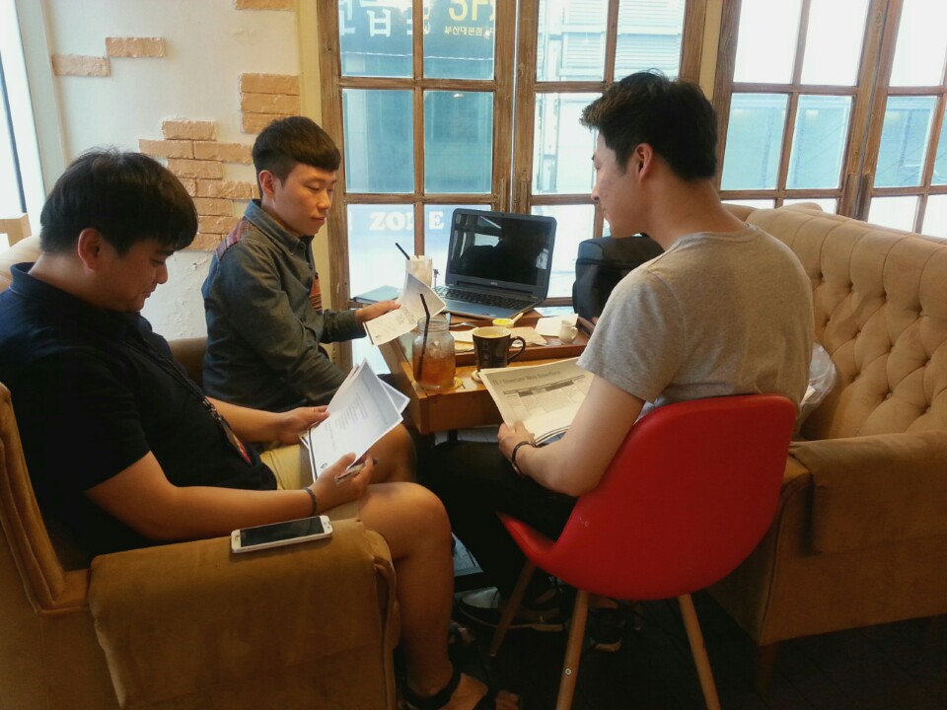
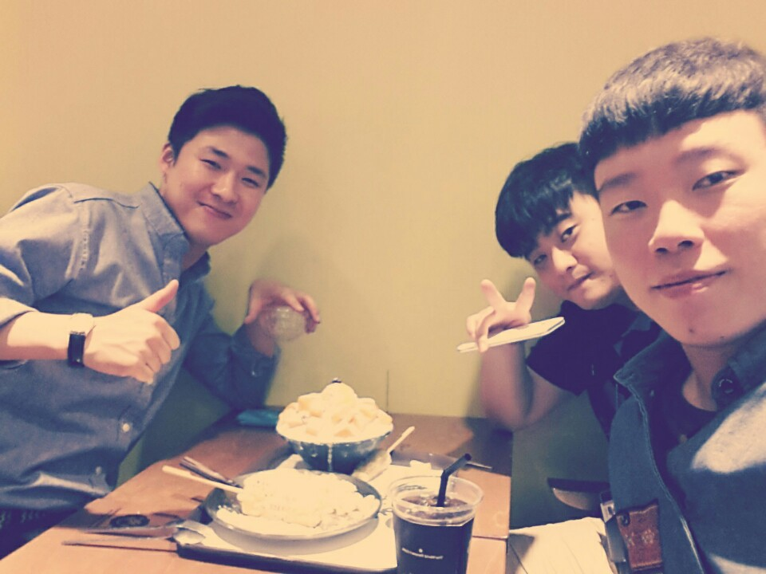
OWASP 부산대학연합지부

Slide 18
참고 페이지
https://www.owasp.org/index.php/OWASP_Student_Chapters_Program#tab=Main
https://www.owasp.org/index.php/OWASP_student_projects
https://www.owasp.org/index.php/OWASP_Internet_of_Things_Top_Ten_Project#tab=Main
https://www.facebook.com/groups/owaspk/?fref=ts

